Slide 1

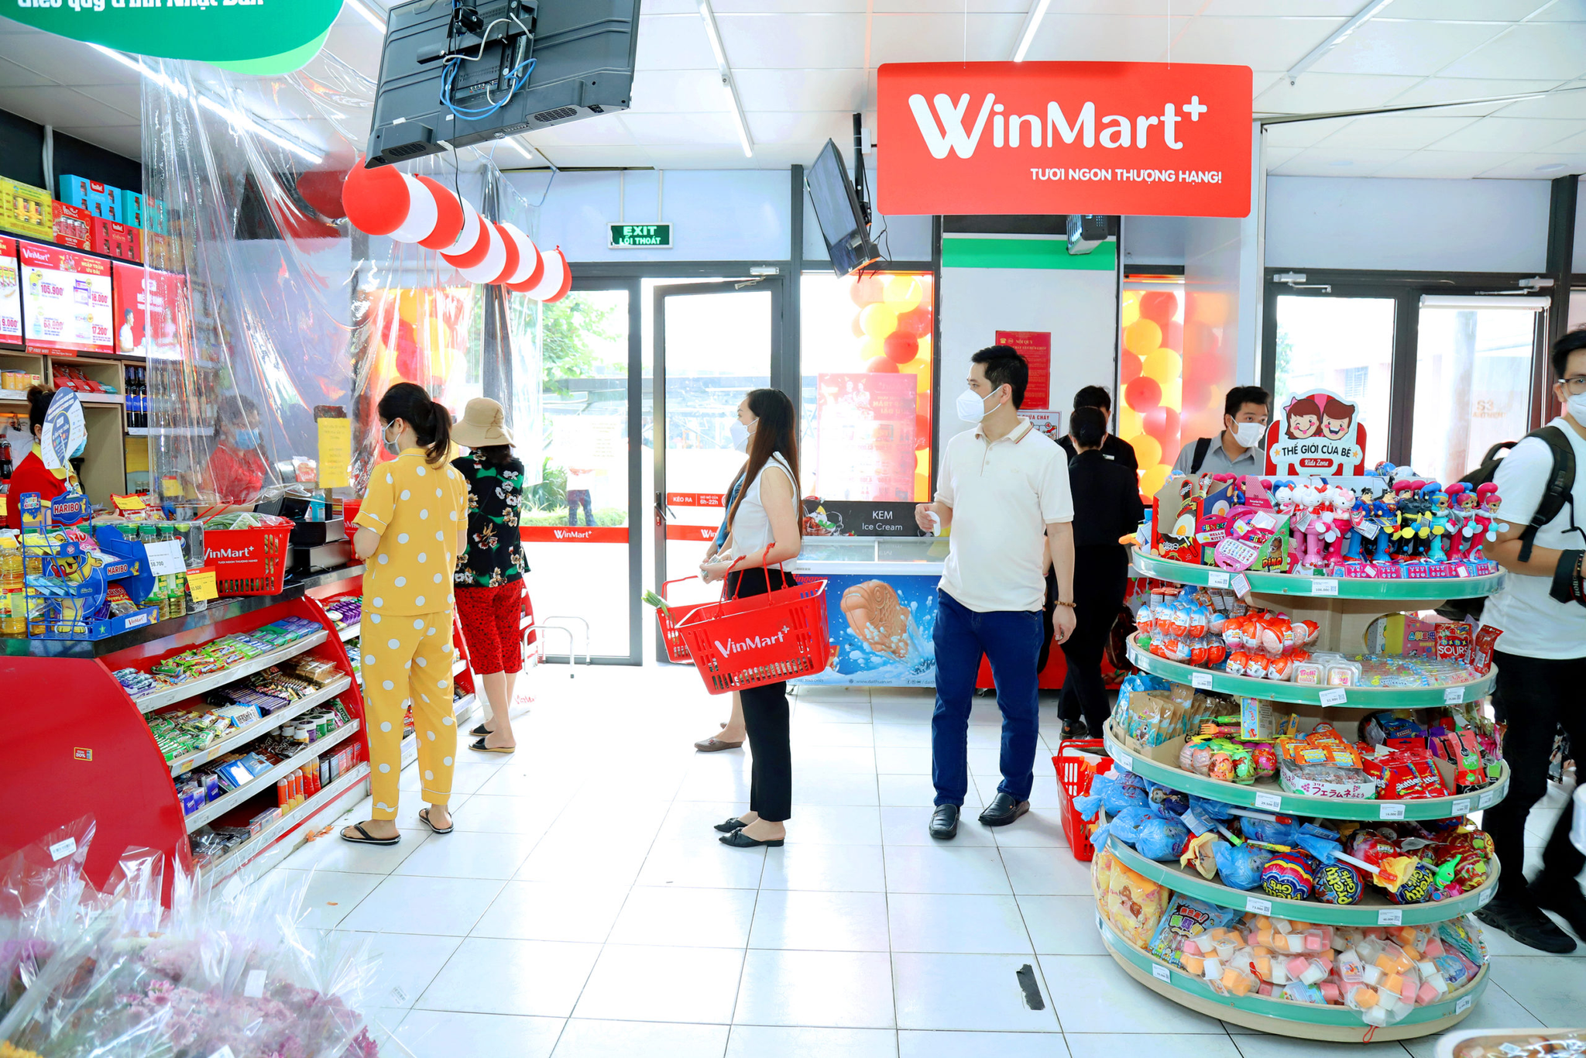




Xây dựng ứng dụng quản lý siêu thị Winmart
Nhóm 12

Slide 2
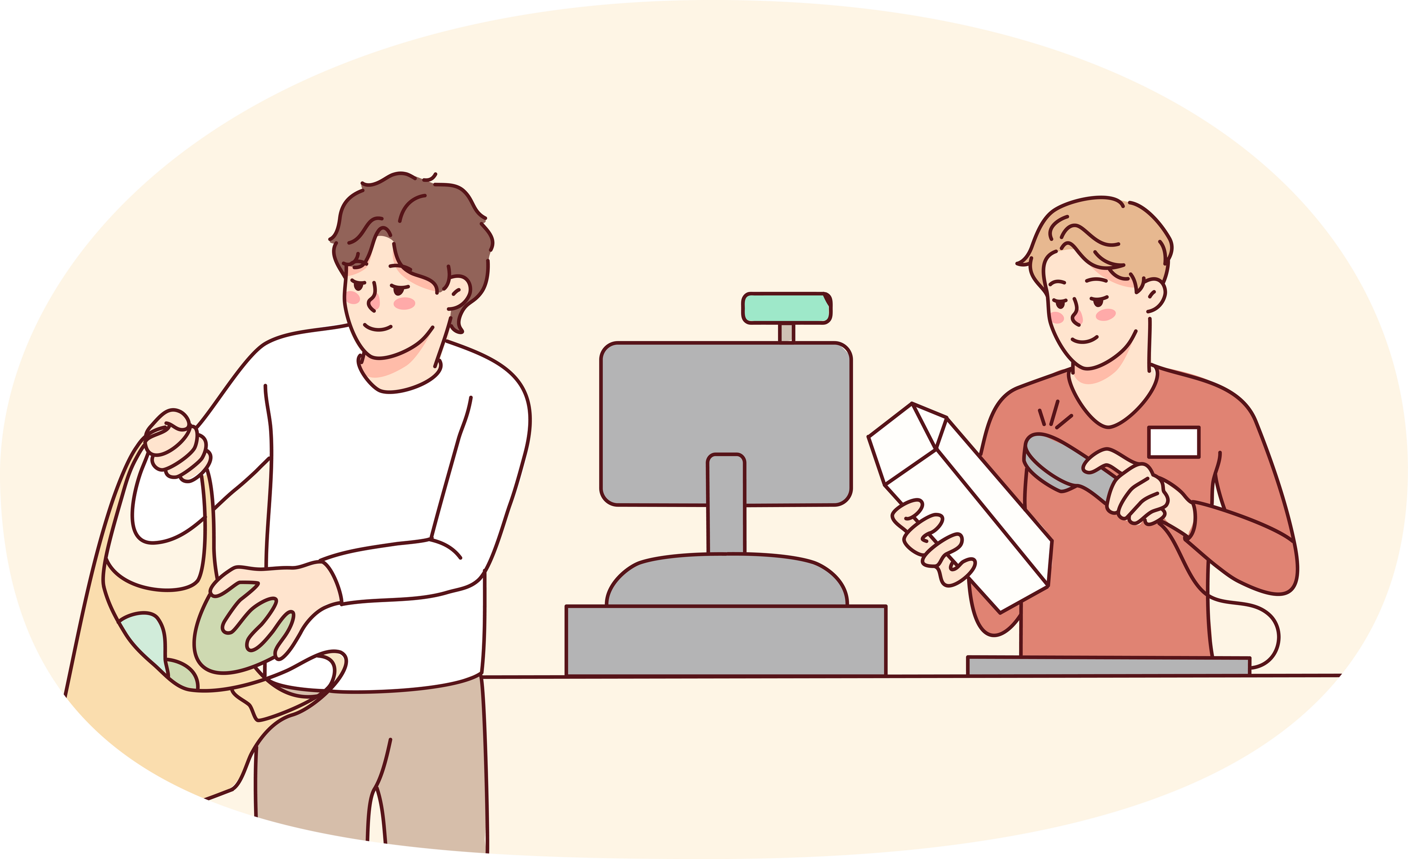
Các thành viên trong nhóm:
Bùi Minh Tùng
Lê Quang Khánh Nguyên
Bùi Hữu Hiệp

Slide 3
Giới thiệu tổng quan
Lý do chọn đề tài: Sự cần thiết của hệ thống quản lý siêu thị hiện đại, đặc biệt là trong các chuỗi siêu thị lớn như WinMart.
Mục tiêu của đề tài: Xây dựng một ứng dụng quản lý siêu thị toàn diện, bao gồm quản lý hàng hóa, nhân viên, khách hàng, và các hoạt động bán hàng.

Slide 4
Chức năng của phần mềm:
Quản lý khách hàng
Quản lý nhân viên
Quản lý hàng hóa
Quản lý tài khoản
Quản lý nhập, xuất hóa đơn

Slide 5
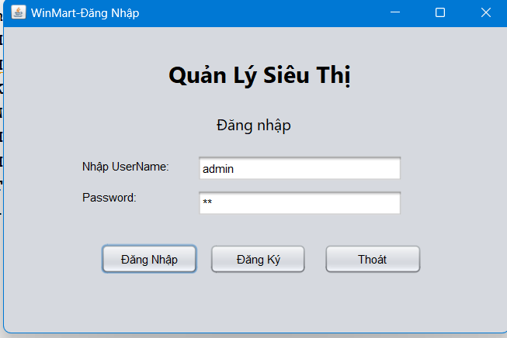
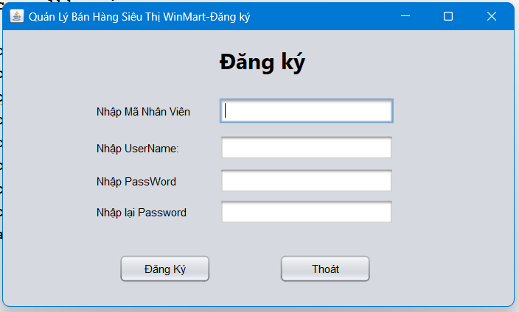
Giao diện đăng nhập và đăng ký

Slide 6
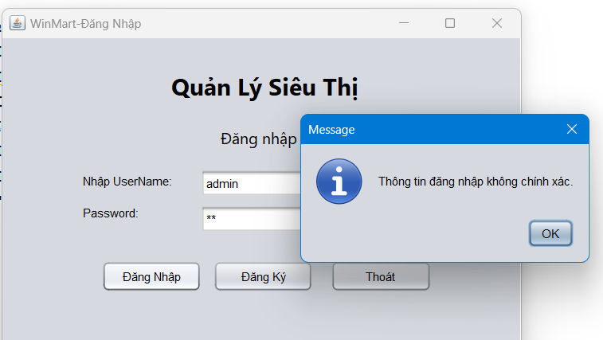
Khi đăng nhập nếu sai thông tin -> thông báo lỗi đăng nhập

Slide 7
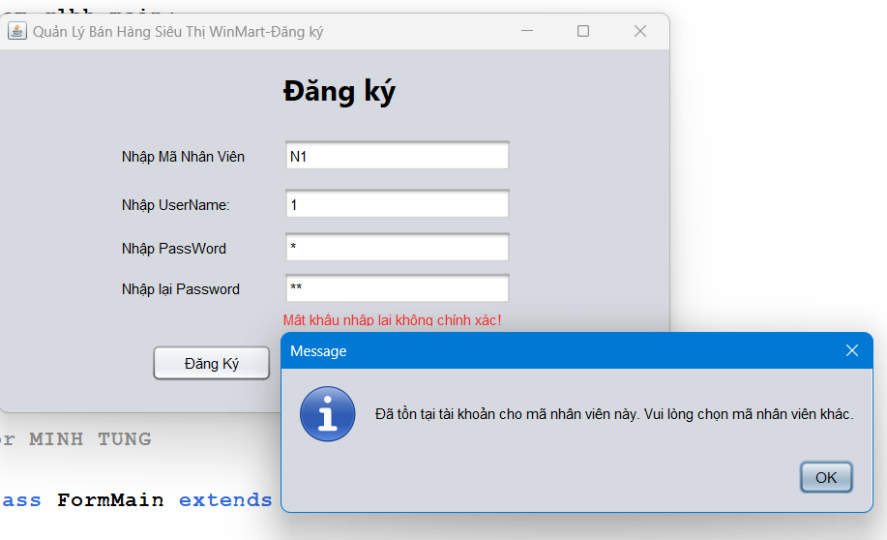
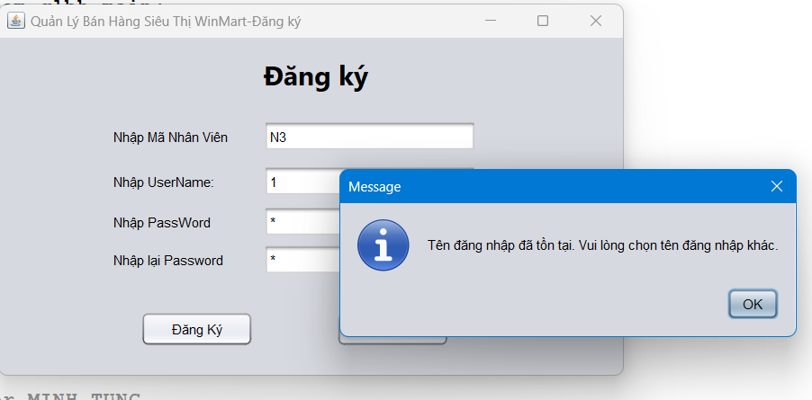
Đăng ký:
Để tạo tài khoản thì phải là nhân viên và không được trùng với tài khoản đã có .

Slide 8
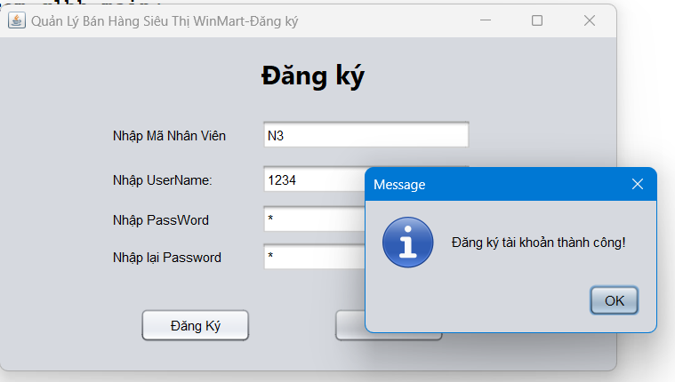
Đăng ký thành công

Slide 9
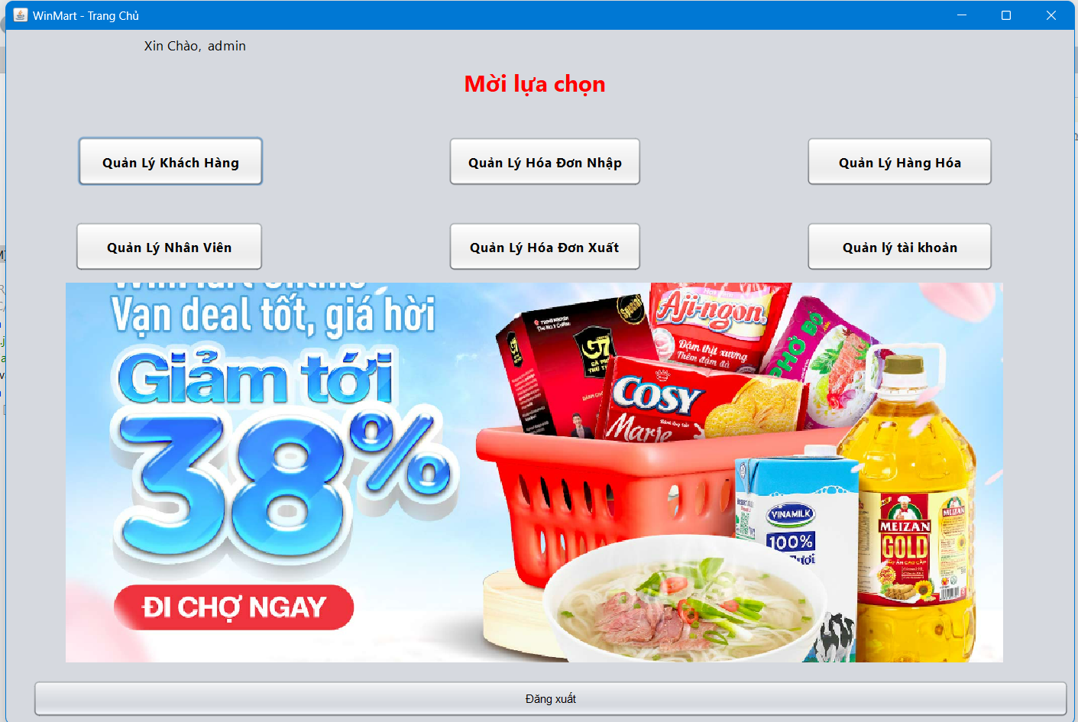


Giao diện trang chủ

Slide 10

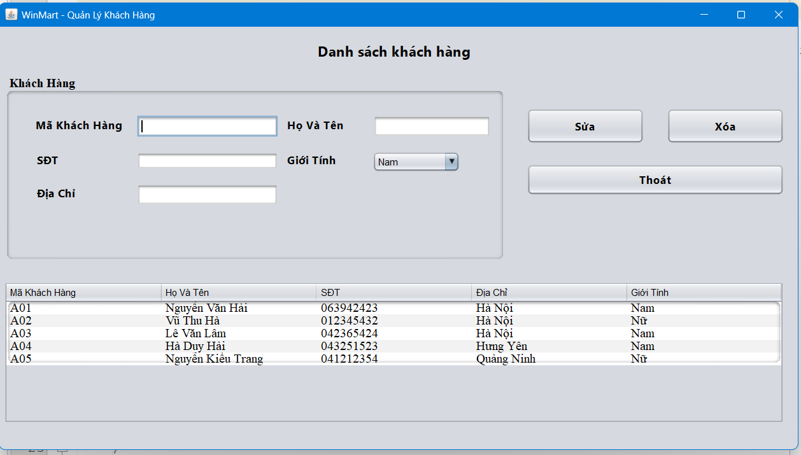
Giao diện quản lý khách hàng

Slide 11

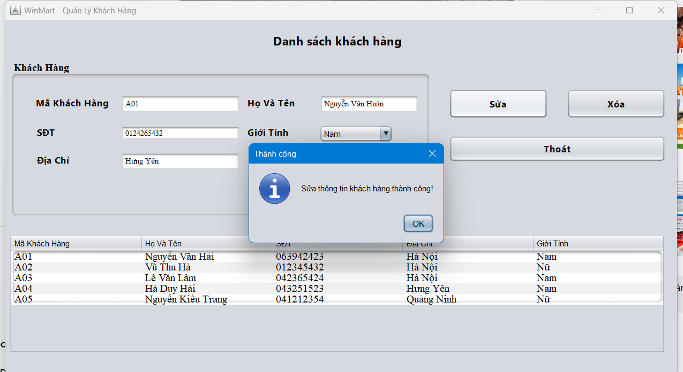
Sửa thông tin khách hàng

Slide 12
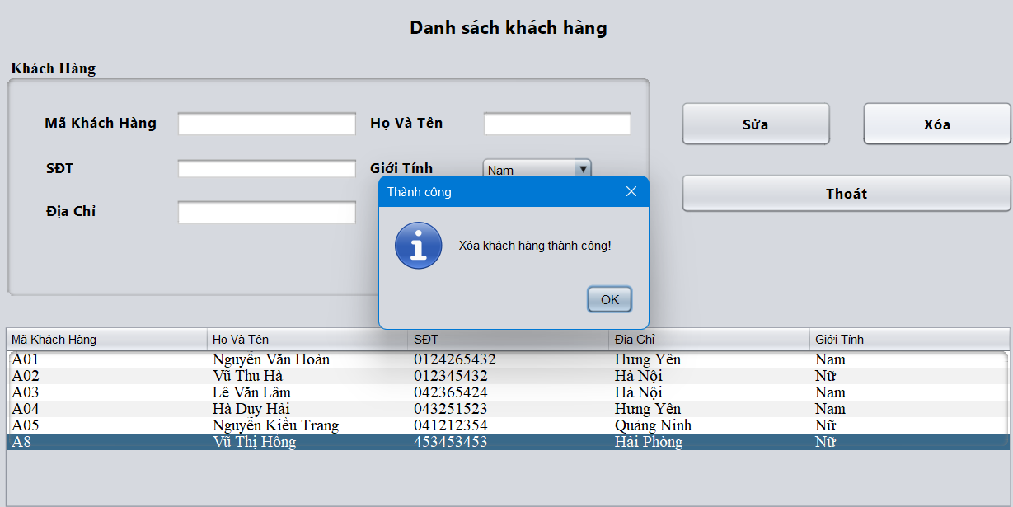
Xóa thông tin khách hàng

Slide 13
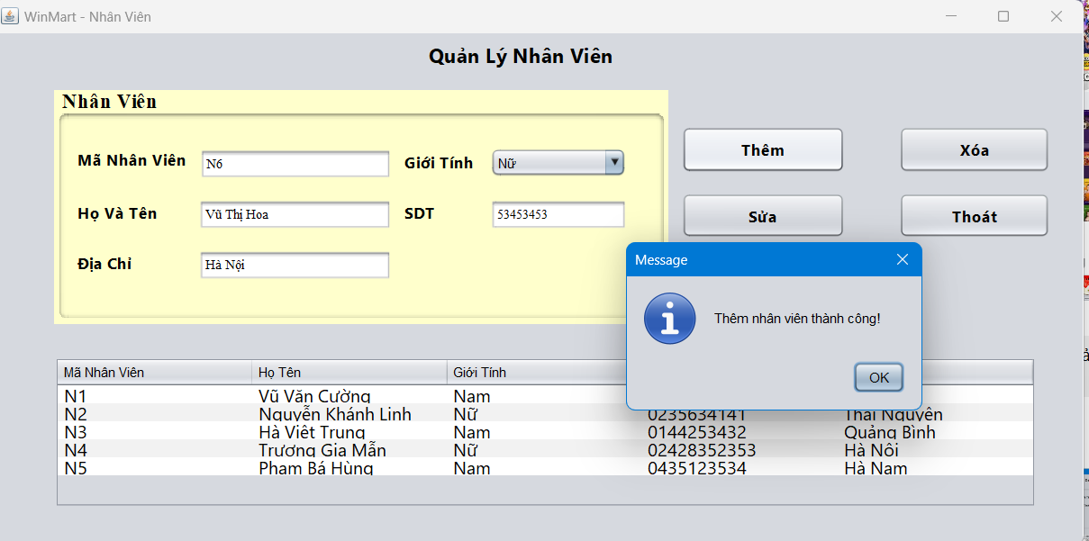

GIAO DIỆN QUẢN LÝ NHÂN VIÊN
Khi muốn thêm nhân viên điều kiện là chưa được đăng ký mã nhân viên

Slide 14
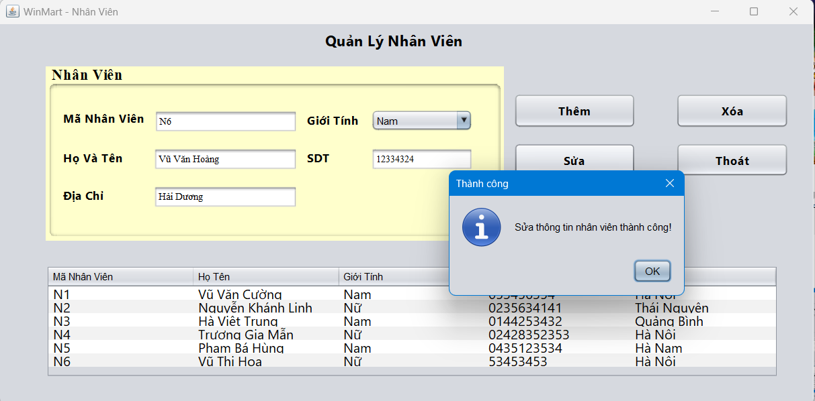
GIAO DIỆN QUẢN LÝ NHÂN VIÊN
Khi muốn sửa nhân viên -> nhập mã nhân viên của họ sửa thông tin -> click sửa

Slide 15
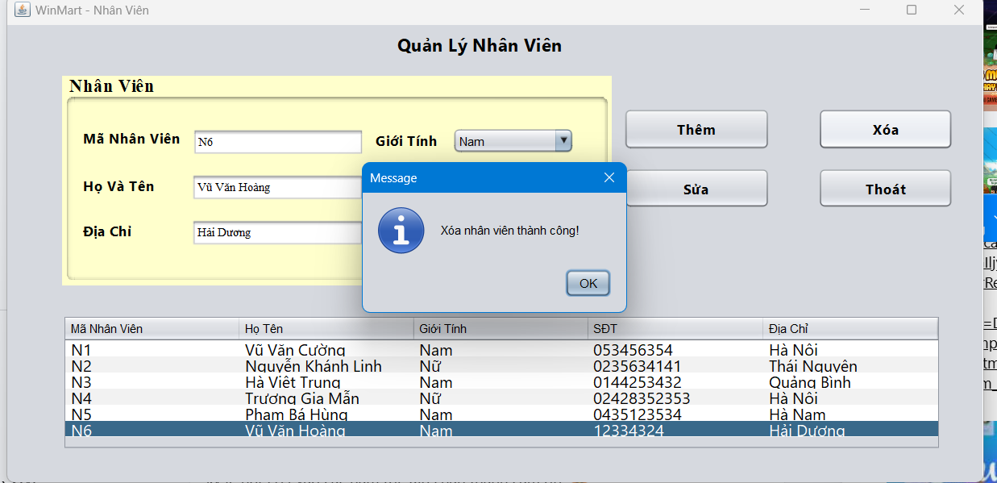
GIAO DIỆN QUẢN LÝ NHÂN VIÊN
Khi cần xóa nhân viên: lựa chọn nhân viên đó -> click xóa.

Slide 16

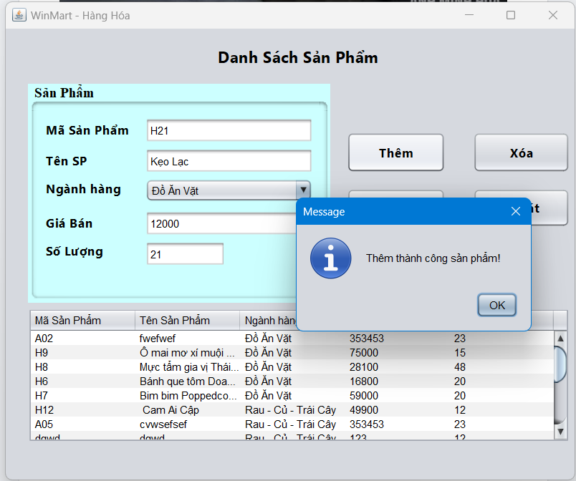



5.Giao diệnquản lý sản phẩm
Khi thêm sản phẩm thành công

Slide 17
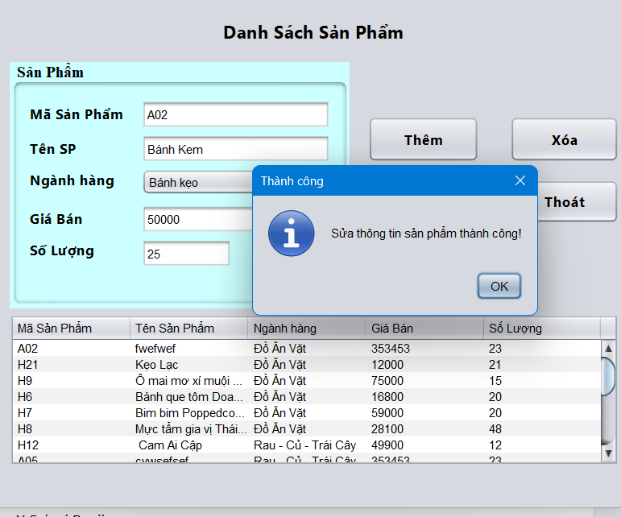
Khi sửa thông tin sản phẩm thành công

Slide 18
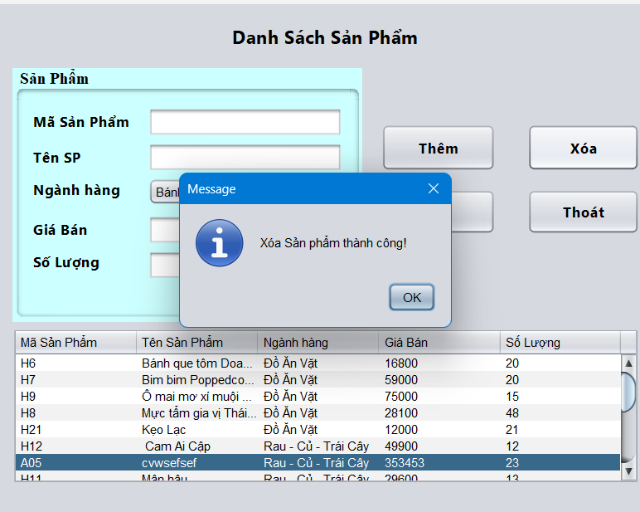
Khi xóa thông tin sản phẩm thành công

Slide 19
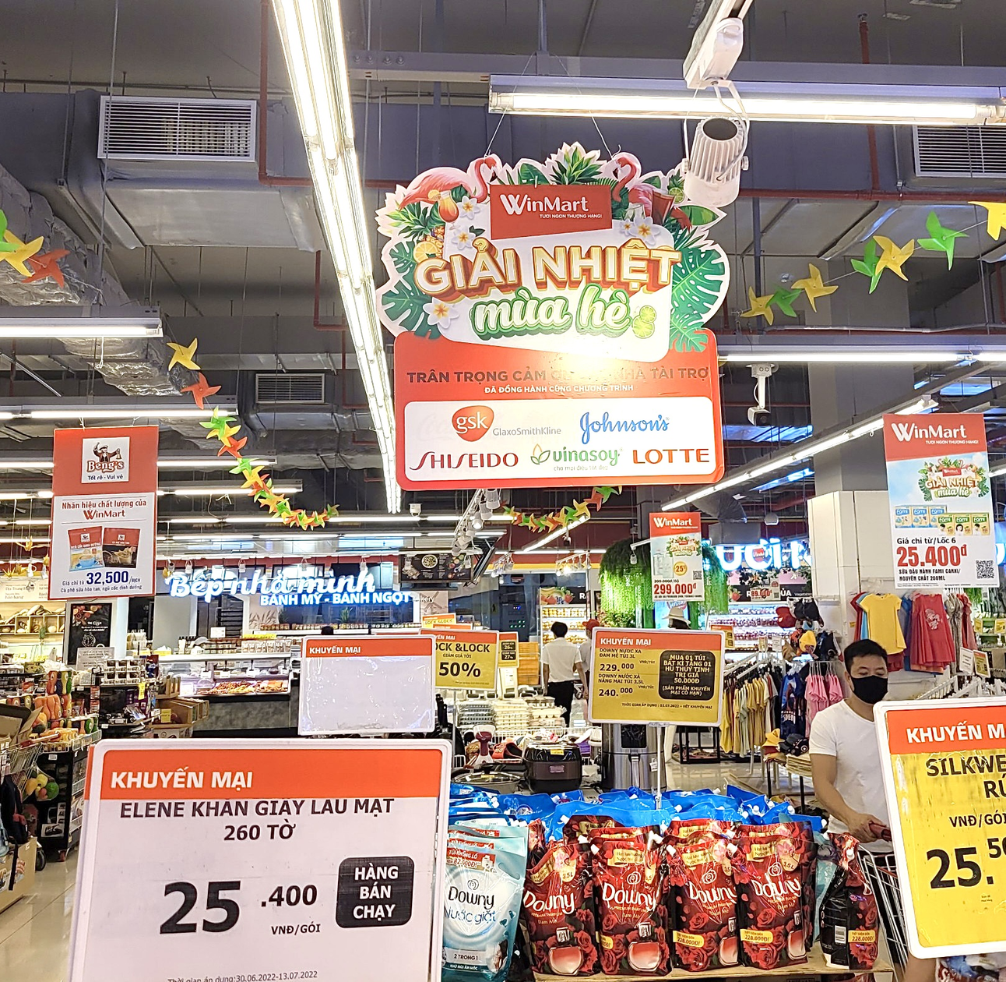
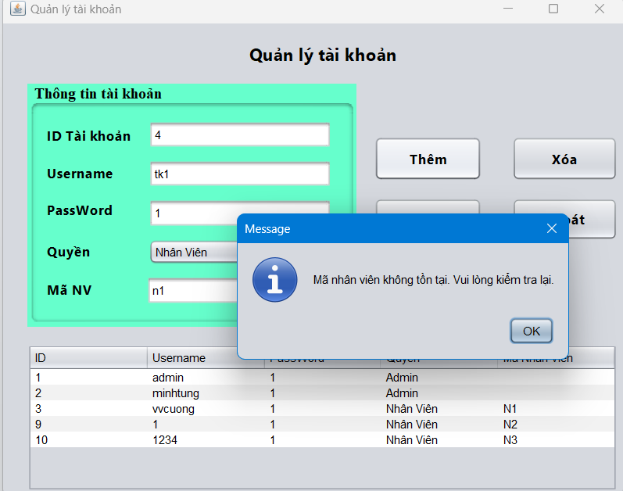
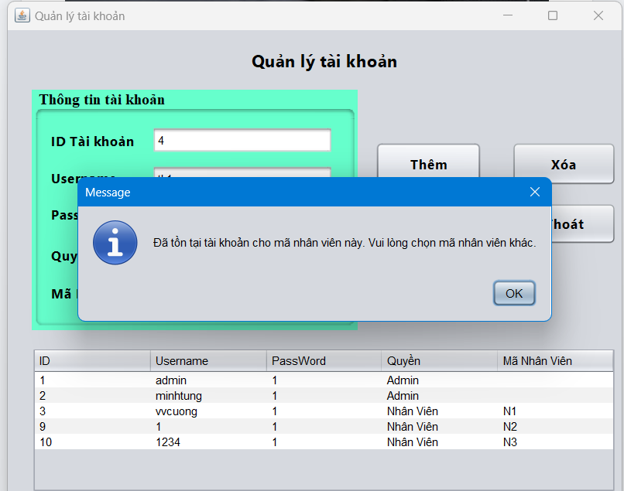
QUẢN LÝ TÀI KHOẢN
Muốn tạo tài khoản mới -> phải là nhân viên của siêu thị và không được trùng với tài khoản đã có

Slide 20
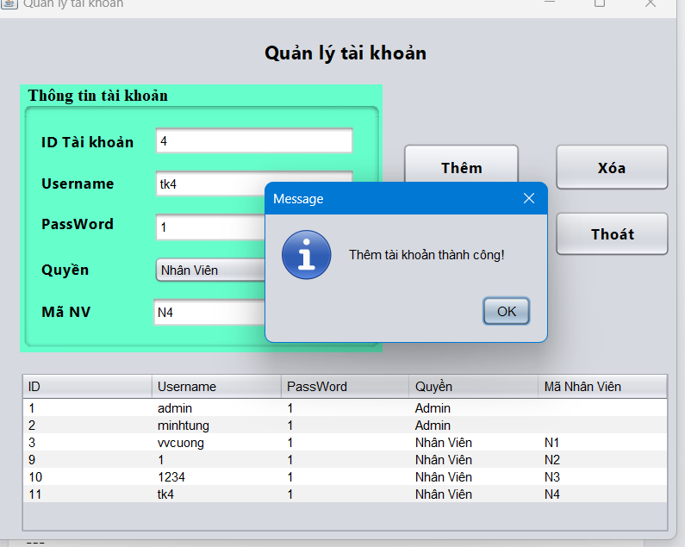
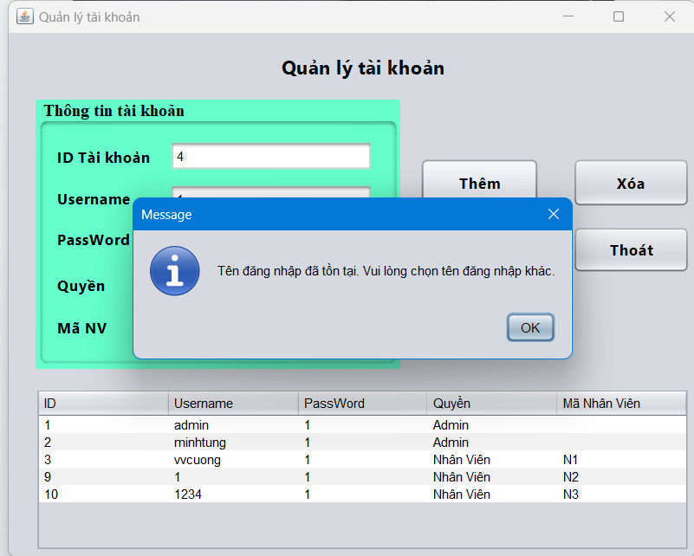
QUẢN LÝ TÀI KHOẢN
Tài khoản đã tồn tại:
Tạo tài khoản thành công

Slide 21
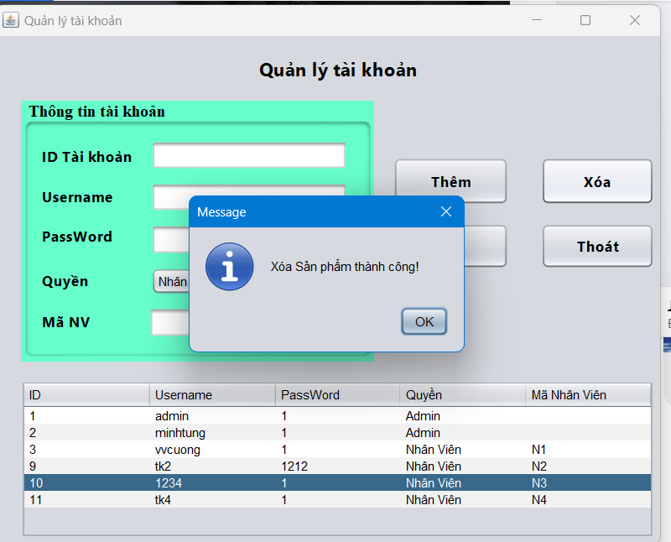
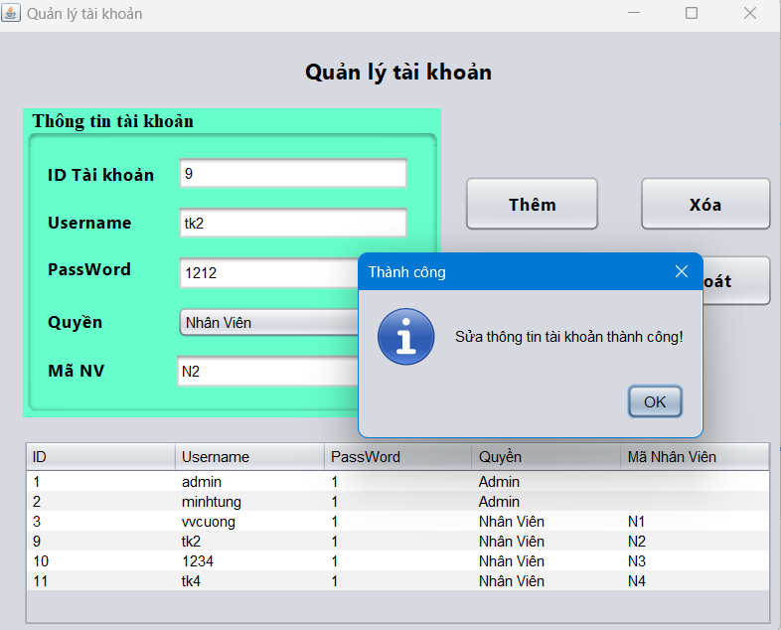
QUẢN LÝ TÀI KHOẢN
Sửa thông tin tài khoản:
Xóa tài khoản

Slide 22
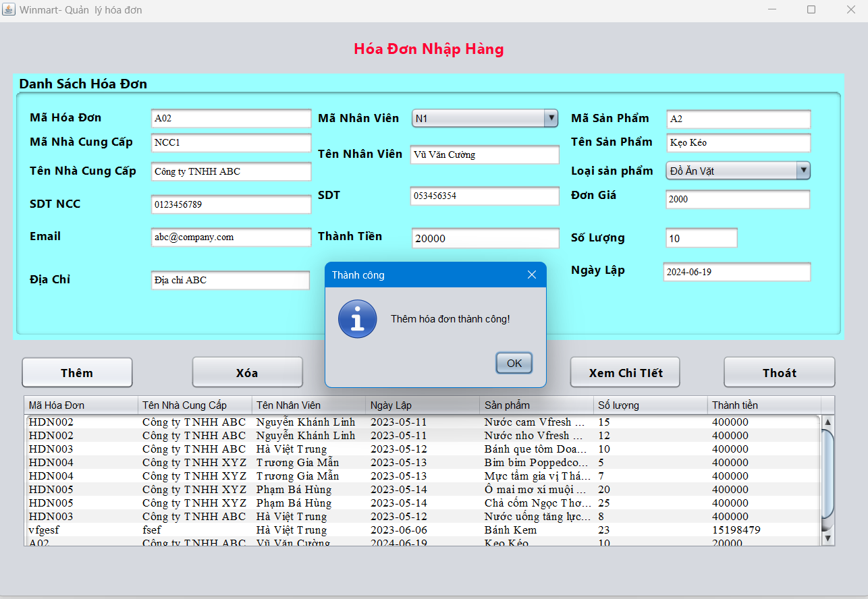
Giao diện quản lý nhập hàng
Khi thêm hóa đơn nhập hàng thành công

Slide 23
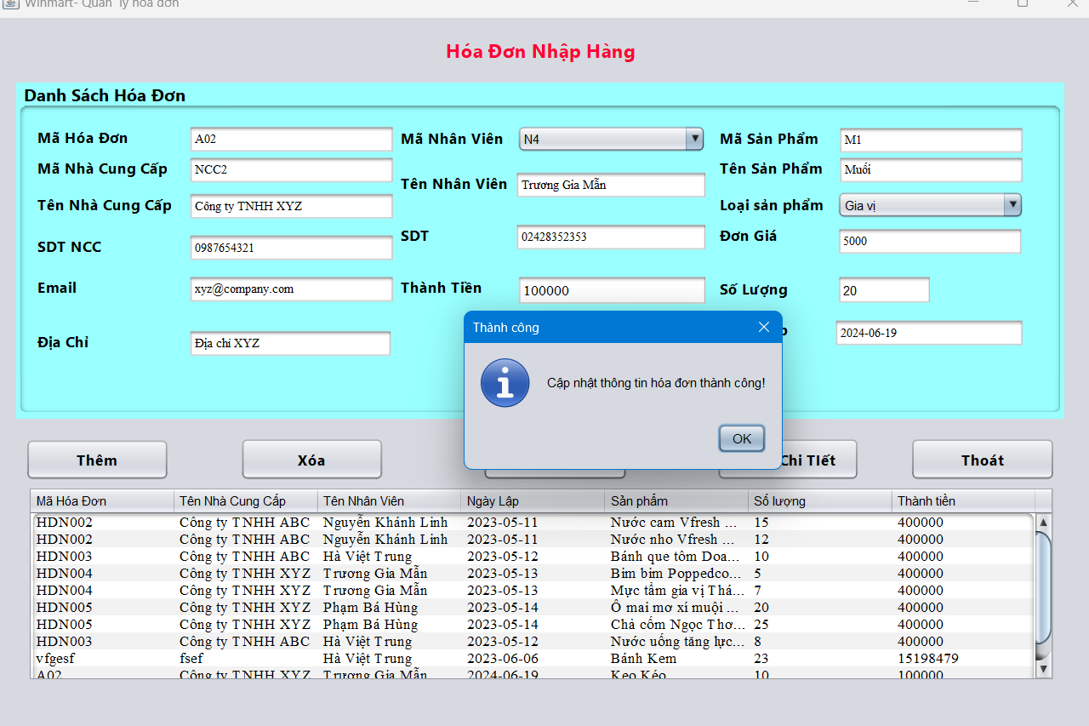

Khi cập nhập thông tin hóa đơn nhập hàng thành công

Slide 24
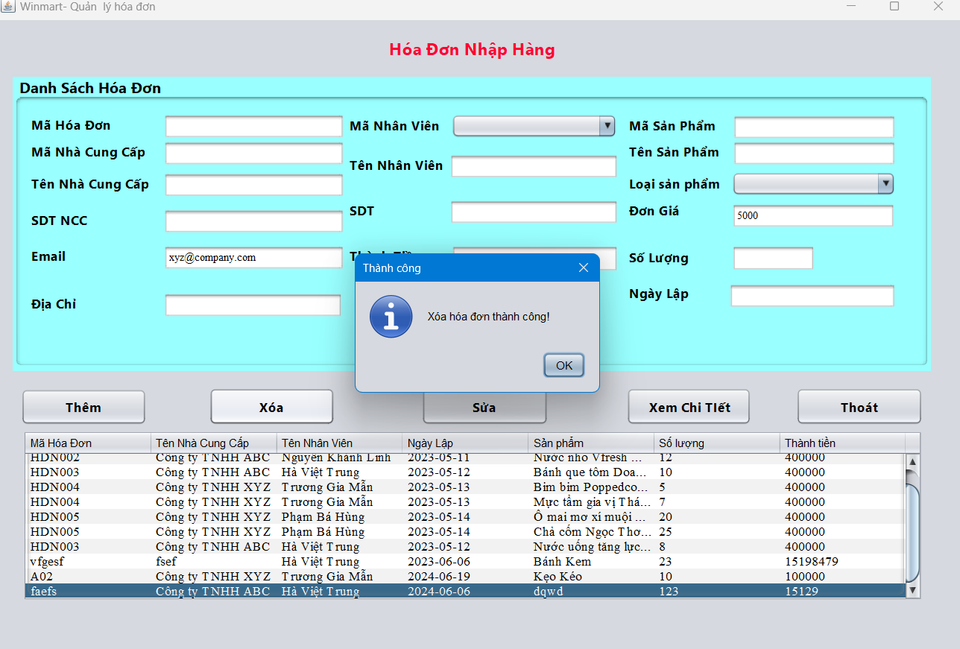

Khi xóa hóa đơn nhập hàng thành công

Slide 25
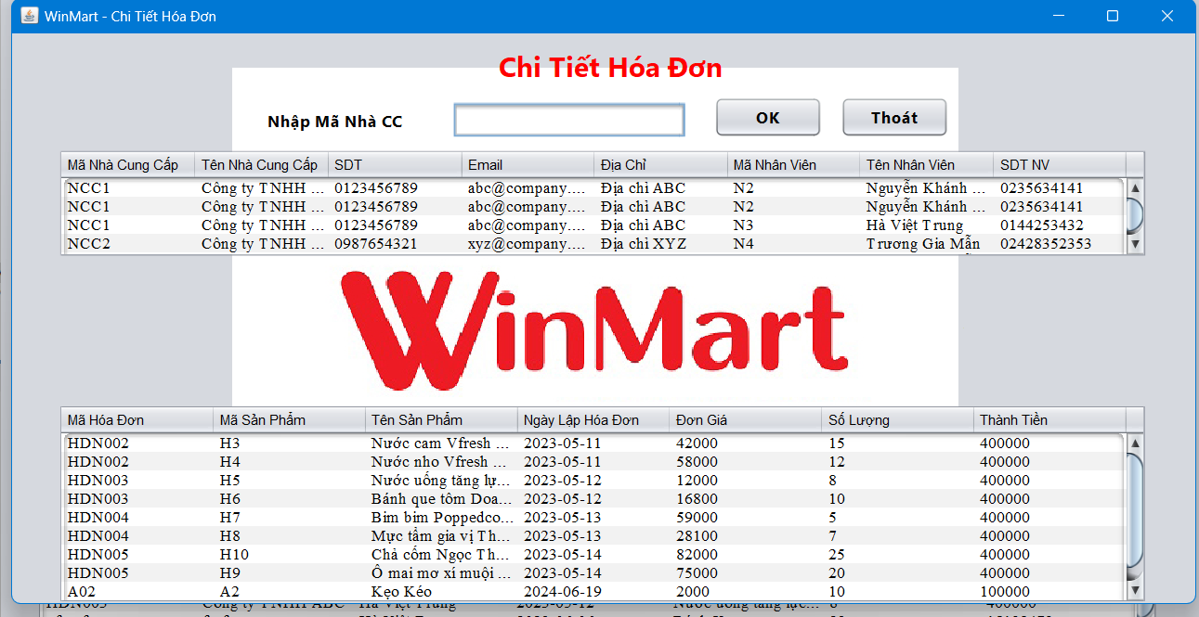
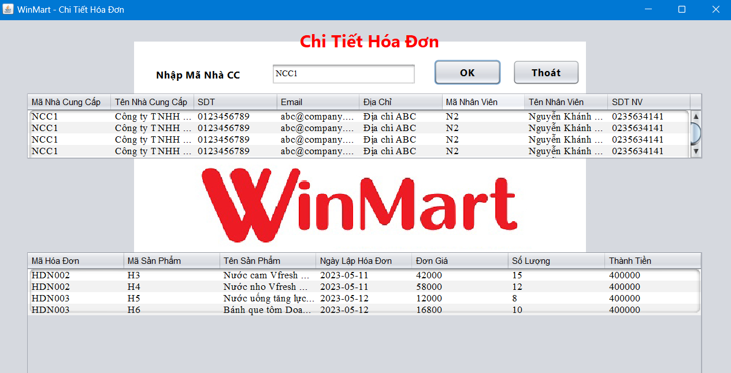
Chi tiết hóa đơn nhập hàng

Slide 26
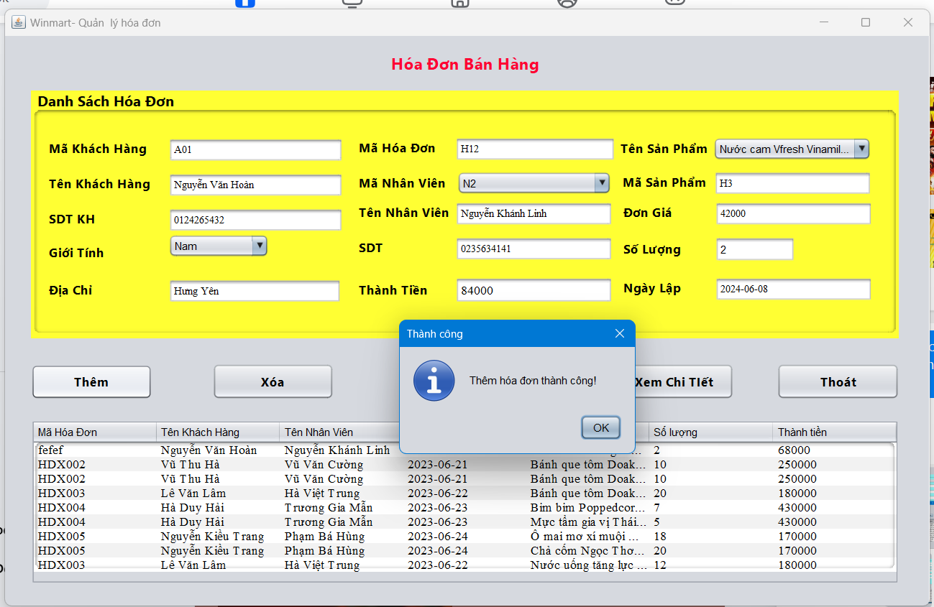
QUẢN LÝ HÓA ĐƠN XUẤT
Nếu khách hàng đã từng mua hàng -> tự động hiển thị thông tin khách hàng
Tạo hóa đơn thành công:

Slide 27
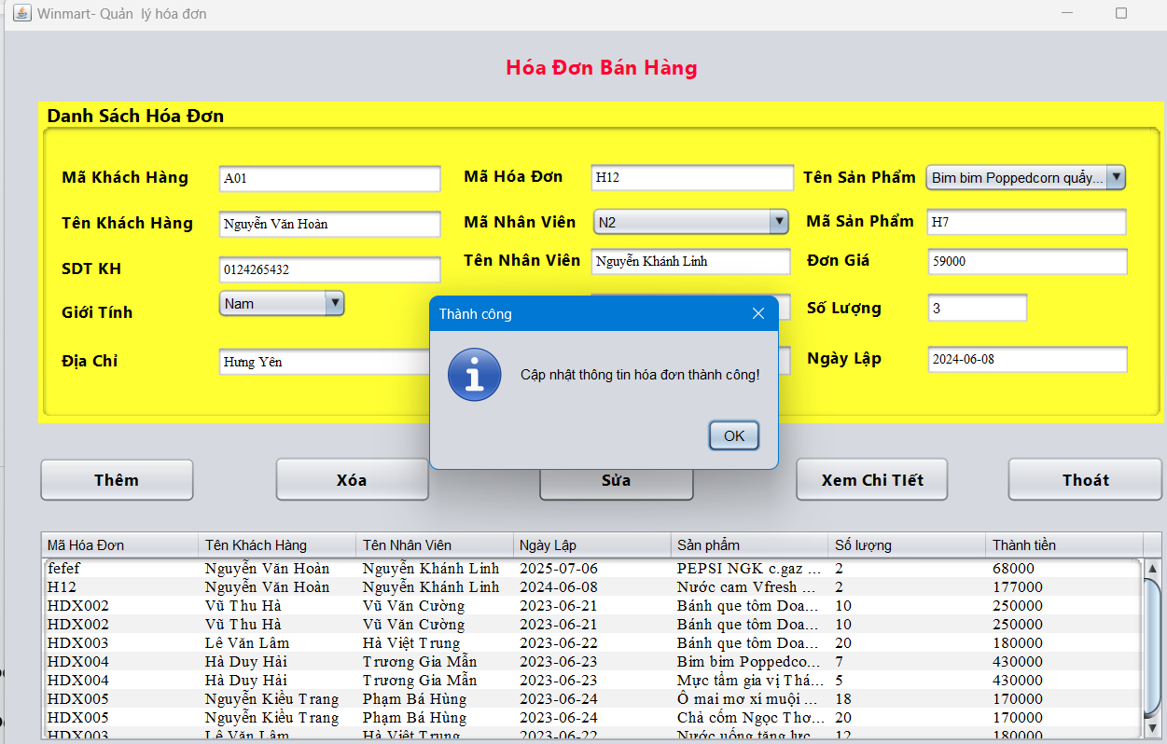
QUẢN LÝ HÓA ĐƠN XUẤT
Sửa thông tin hóa đơn:

Slide 28
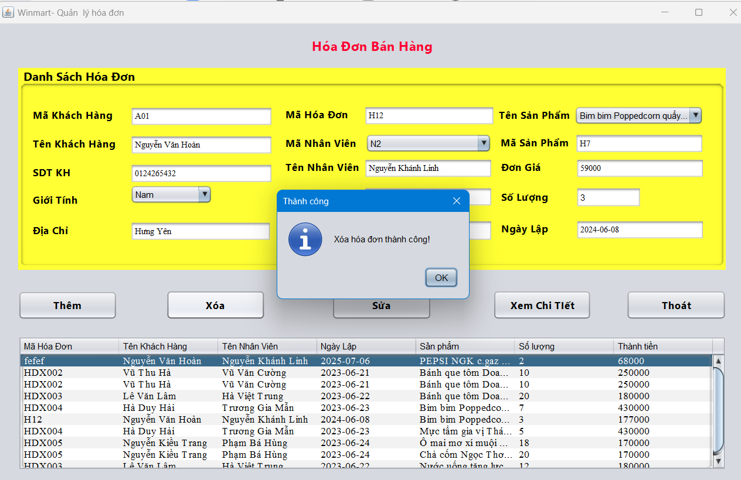
QUẢN LÝ HÓA ĐƠN XUẤT
Xóa hóa đơn:

Slide 29
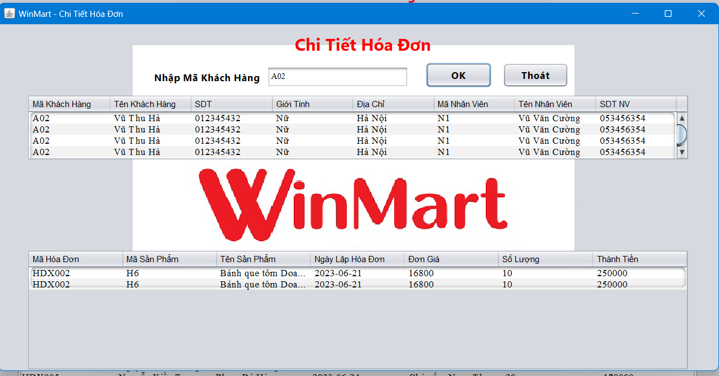
QUẢN LÝ HÓA ĐƠN XUẤT
Chi tiết hóa đơn:
Hiển thị thông tin hóa đơn đã bán và tìm kiếm thông tin khi cần thiết

Slide 30


THANK YOU
FOR WATCHING

